Slide 1

Pécs, Türr I. u. 2.
www.hajnoczy-koll.hu
PTE partnerintézmény

Slide 2



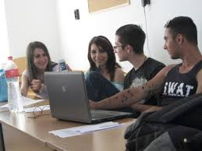
Ajánlott tevékenységek I. Szorgalmi időszakban
szeptember 15 – május 31.
hétköznapokon
Tanulássegítés
Szaktárgyi korrepetálások, felzárkóztató és tehetséggondozó foglalkozások,
könyvtár, internet
Önálló projektek szervezése, bekapcsolódás projektek, témahetek lebonyolításába

Slide 3
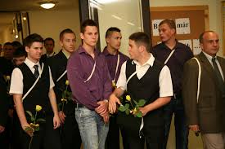
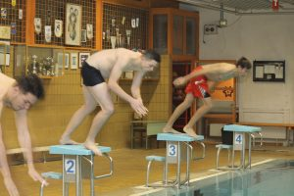
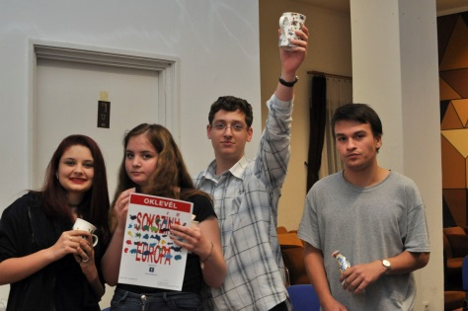
Ajánlott tevékenységek I.
Szorgalmi időszakban
szeptember 15 – május 31.
hétköznapokon
Közreműködés a szabadidős programok szervezésében, lebonyolításában
Érdeklődési körök, sportolás, egyéb programok (belső és külső helyszíneken)
Hagyományos kulturális és egyéb rendezvények
Vetélkedők, versenyek, kiállítások
Kirándulások

Slide 4
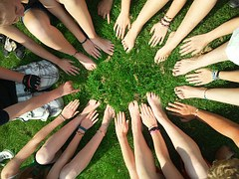
Ajánlott tevékenységek I.
Szorgalmi időszakban
szeptember 15 – május 31.
hétköznapokon
Kortárs-segítő tevékenység
Egyéni vagy csoportos beszélgetések (tanulói igények szerinti témákban)
Diák-önkormányzati munka segítése
Pályázás

Slide 5
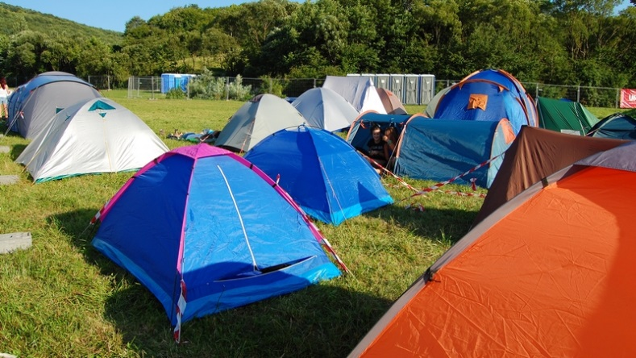
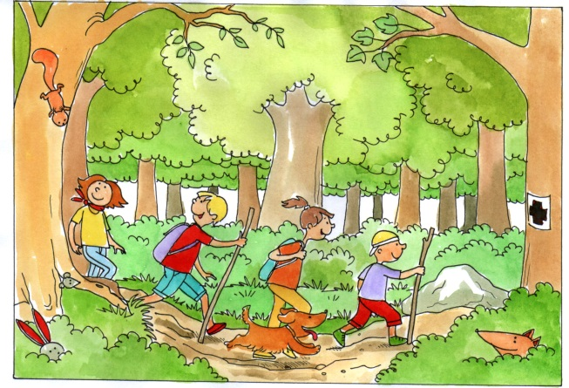
Ajánlott tevékenységek II.
Tanítási szünetekben, hétvégén
Közreműködés a szabadidős programok szervezésében, lebonyolításában
Kirándulások
Túrák
Táborok

Slide 6

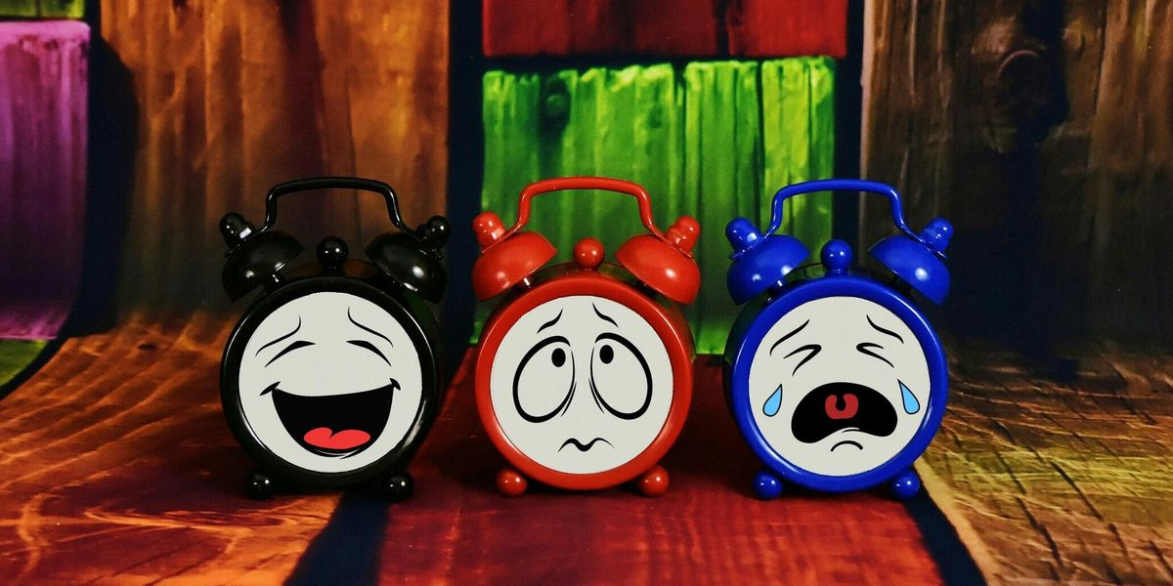

Ajánlott tevékenységek II. Szorgalmi időszakon kívül
Nyári szünet elején és végén
Tanulássegítés
érettségizőknek
  (június 15-30.),
pótvizsgázóknak
  (augusztus vége)
Szabadidős programszervezés
a szakmai gyakorlat alatt (június 15-30.)

Slide 7
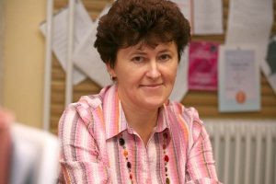
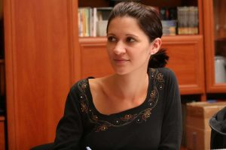
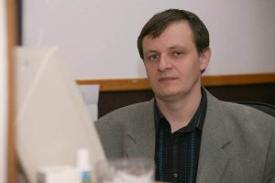
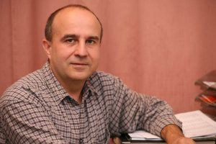
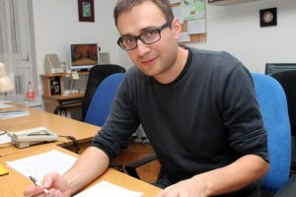
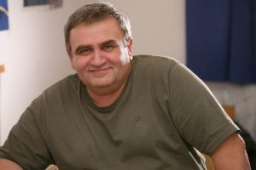
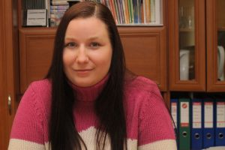
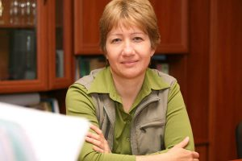
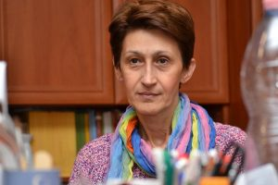
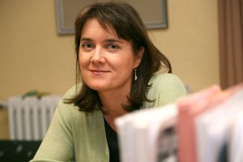
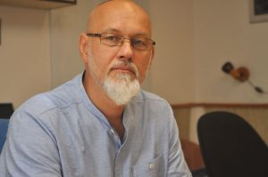
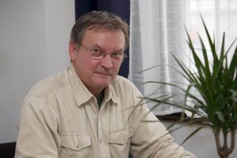
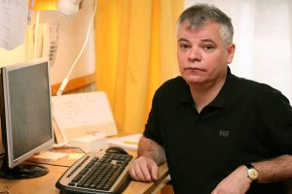
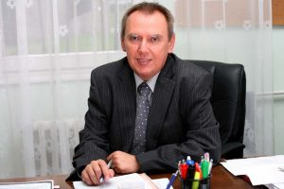
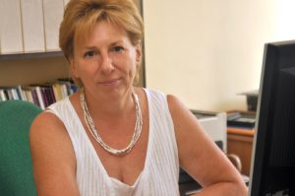
Akik segítik Önöket:
a Pécsi Hajnóczy József Kollégium
pedagógusai

Slide 8

Várjuk jelentkezésüket!
info@hajnoczy-koll.hu

